Slide 1

ОУ “Христо Ботев” – гр. Бургас, кв. Победа
Info-200218@edu.mon.bg
Педагогически съвет
за края на първия учебен срок
учебна 2024/2025 година

Slide 2
ЕКИП ЗА КЛЮЧОВИ КОМПЕТЕНТНОСТИ НА ТРЕТИТЕ КЛАСОВЕ
3. а – Севдалина Кралева; Нина Стоянова
3. б – Йорданка Саватева; Петя Янева
3. в – Женя Бакалова; Величка Стойчева
4. г – Айше Шабан; Мирослава Чайкова

Slide 3
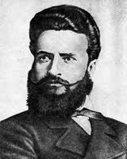


ВИЗИЯ
НА ЕКИПА ЗА КЛЮЧОВИ КОМПЕТЕНТНОСТИ НА ТРЕТИТЕ КЛАСОВЕ
ОУ “Христо Ботев” – гр. Бургас, кв. Победа
Info-200218@edu.mon.bg
Нашият екип се стреми да създаде училище, което не само обучава, но и вдъхновява, подкрепя, мотивира учениците да постигат своите цели и да се развиват като успешни и отговорни граждани.

Slide 4
За задържането и обхващането на учениците през първия учебен срок на учебната 2024/2025 година учителите на третите класове:
Периодично посещавахме домовете на проблемните ученици;
Поддържахме непрекъсната връзка с медиаторите;
Осъществявахме телефонна връзка с родителите на отсъстващите ученици;

Slide 5
Мерки, които ще приложим през втория учебен срок
II. ОСИГУРЯВАНЕ НА ПСИХОЛОГИЧЕСКА ПОДКРЕПА
Ангажираност на училищните психолози и педагогическия съветник, които да подпомагат учителите, във връзка с проблемно поведение на определени ученици.
I. АНГАЖИРАНЕ НА РОДИТЕЛИТЕ
„Отворени врати“ за родителите, които желаят да посетят учебните занятия;
Включването им в извънкласни мероприятия;
Срещи с родители и бивши наши ученици, завършили средно образование за разговор относно важността от обучение и успешна реализация.

Slide 6
Мерки, които ще приложим през втория учебен срок
III. ВКЛЮЧВАНЕ В ИЗВЪНКЛАСНИ ДЕЙНОСТИ:
Включване на учениците с обучителни проблеми в проектна дейност;
Повече редовни читатели към местното читалище.
IV. СТИМУЛИ И НАГРАДИ:
Въвеждане на програма за награждаване на учениците с висока посещаемост в училище. Това може да включва сертификати, награди и др.

Slide 7
Мерки, които ще приложим през втория учебен срок
V. ПРЕВЕНЦИЯ ЗА ОТПАДАНЕ ОТ УЧИЛИЩЕ
Възлагане на „отговорни“ организационни функции в класа, на ученици в риск от отпадане от училище, заради усещането, че са „значими“ за работата на класа, за подобряване на тяхната мотивация;
Идентифициране ранните признаци на риск от отпадане и предприемане на своевременни мерки за предотвратяване на това явление.

Slide 8
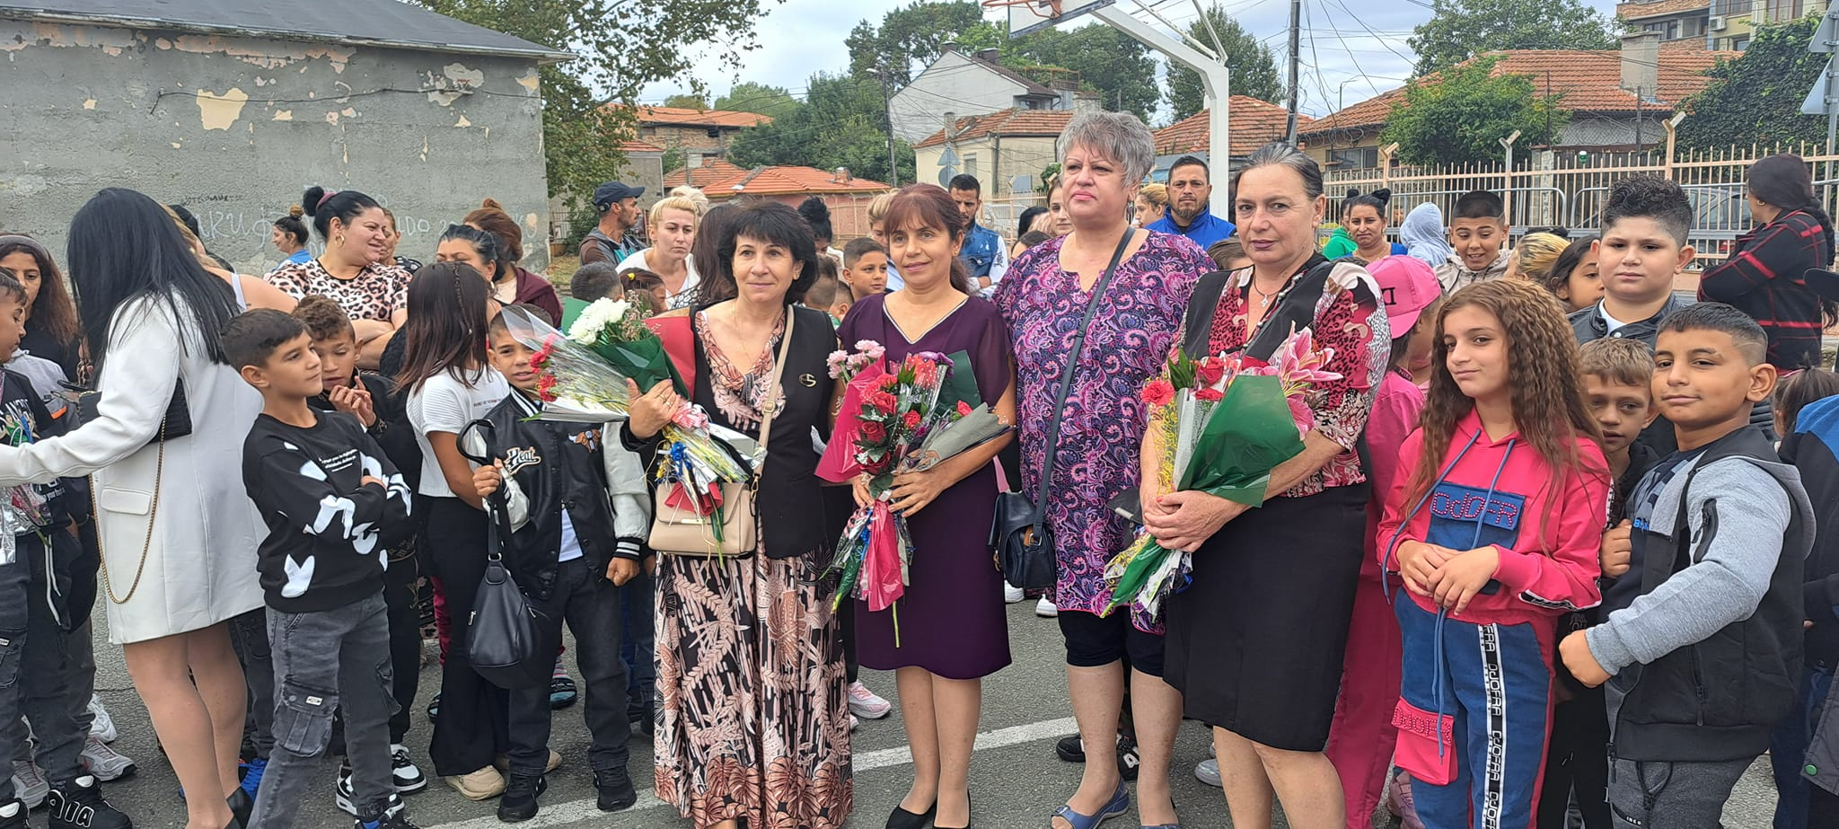
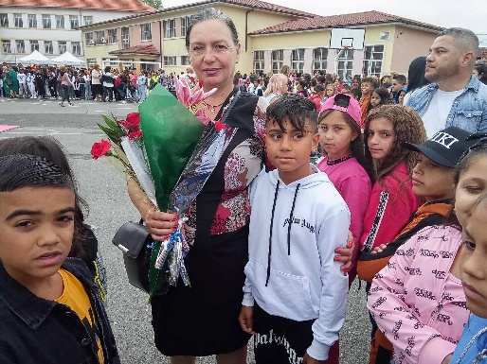
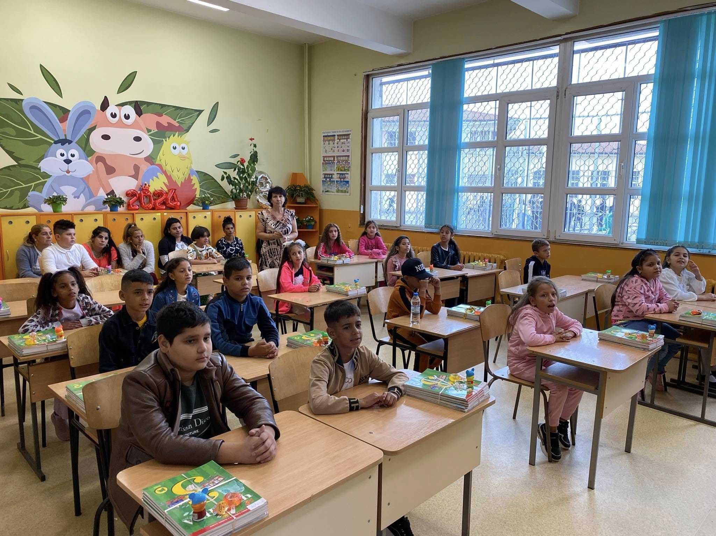
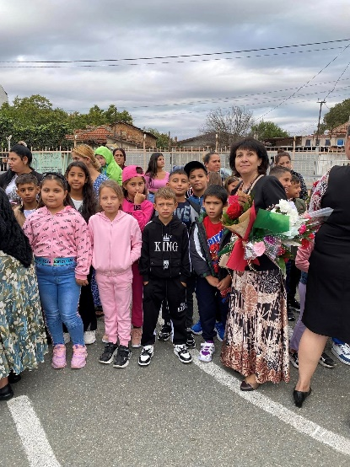
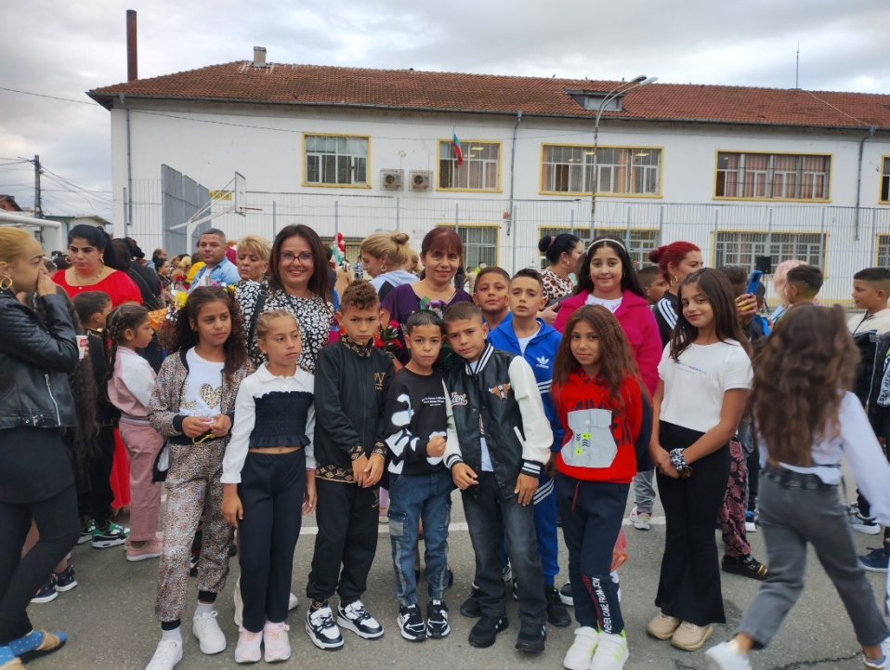
Откриване на 2024/2025 учебна година

Slide 9
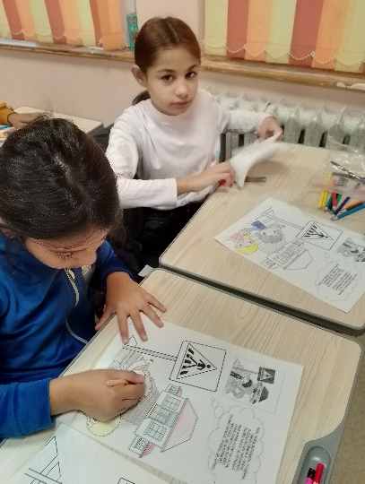
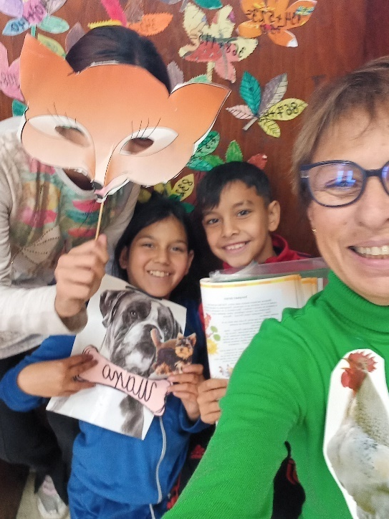
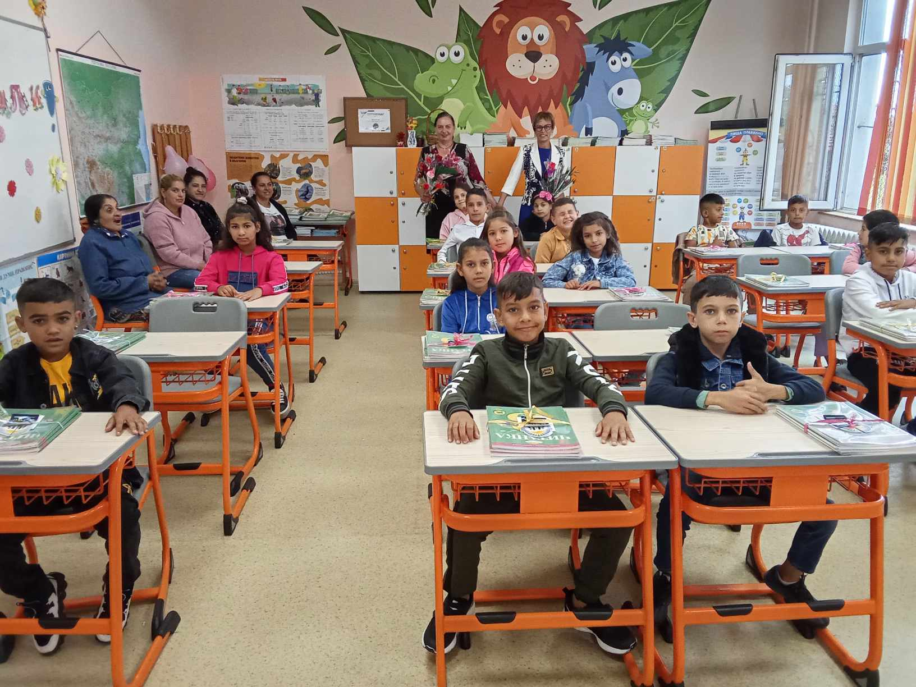
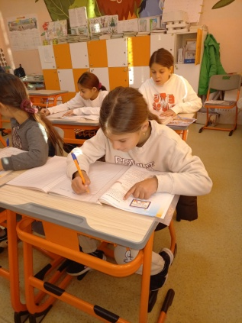
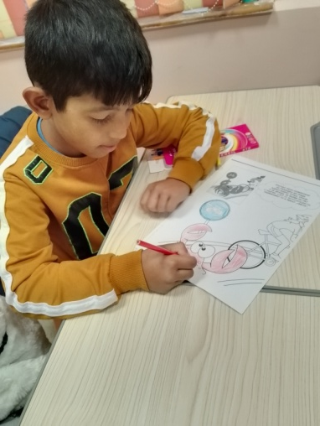
Учим и се забавляваме

Slide 10
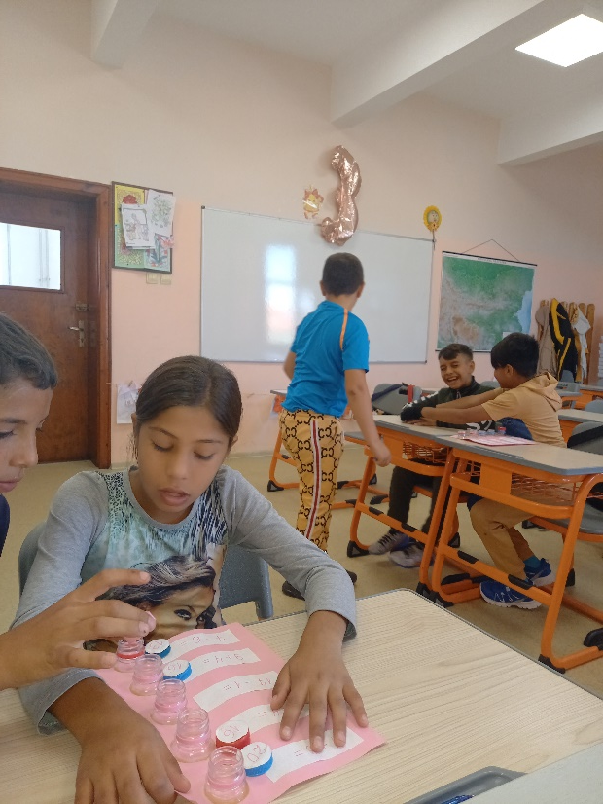
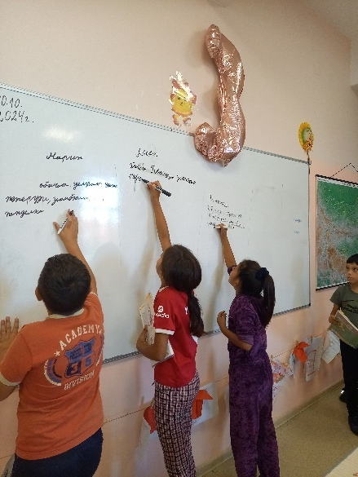
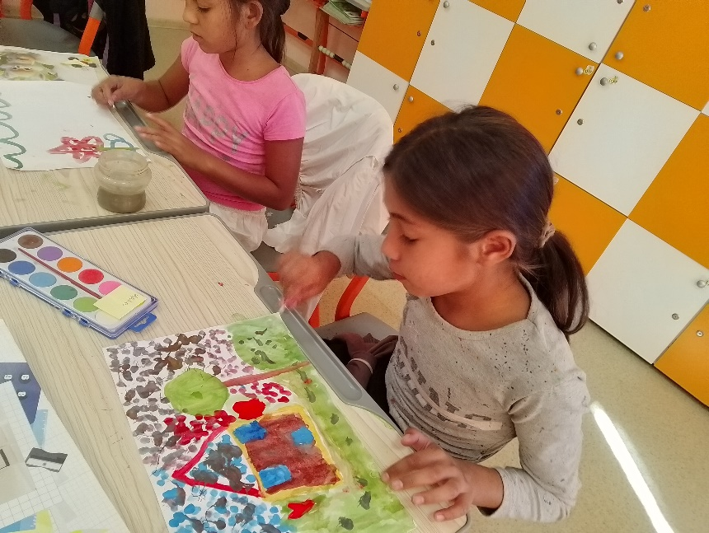
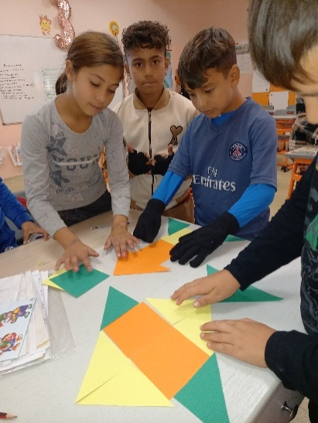

Slide 11
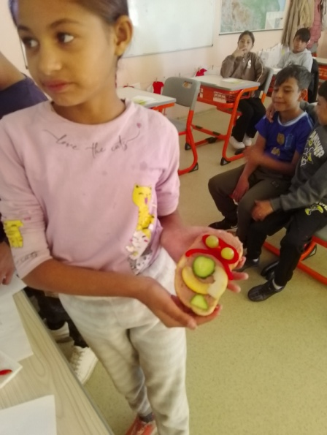
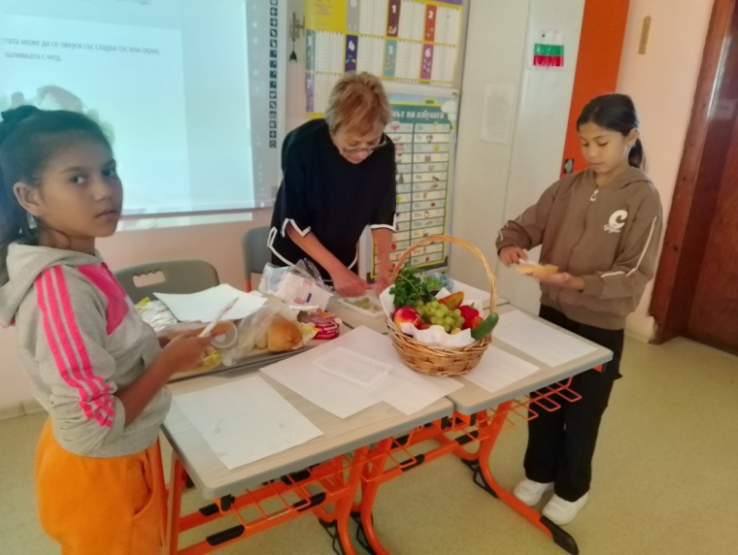
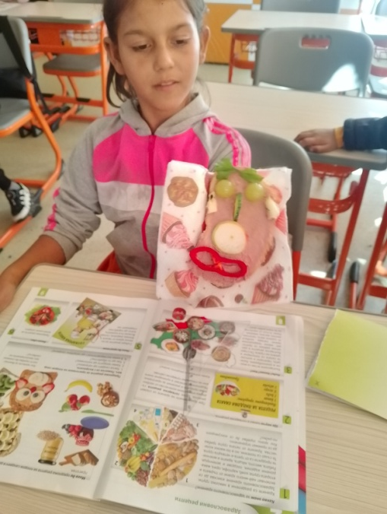
Учим и се забавляваме

Slide 12
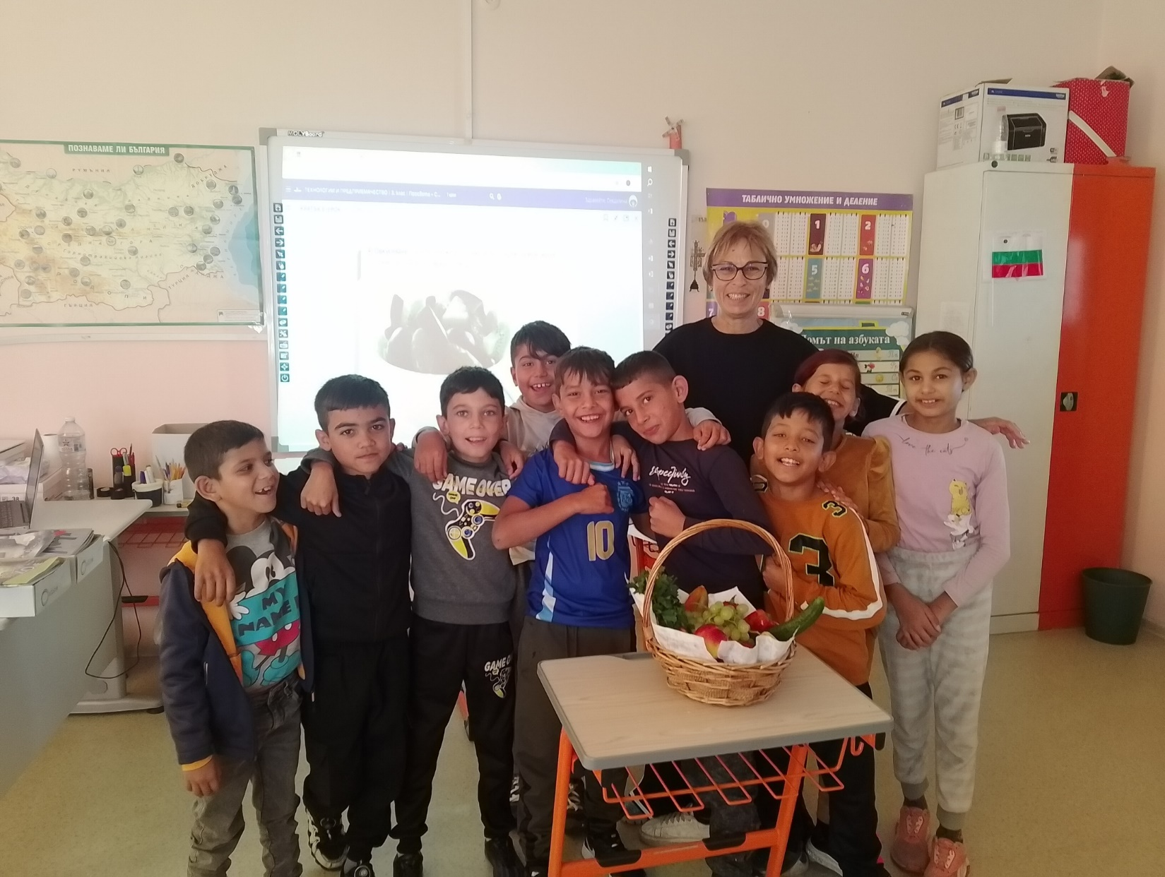
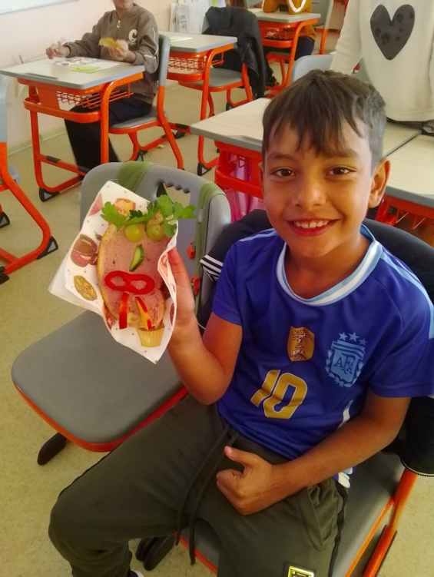

Slide 13
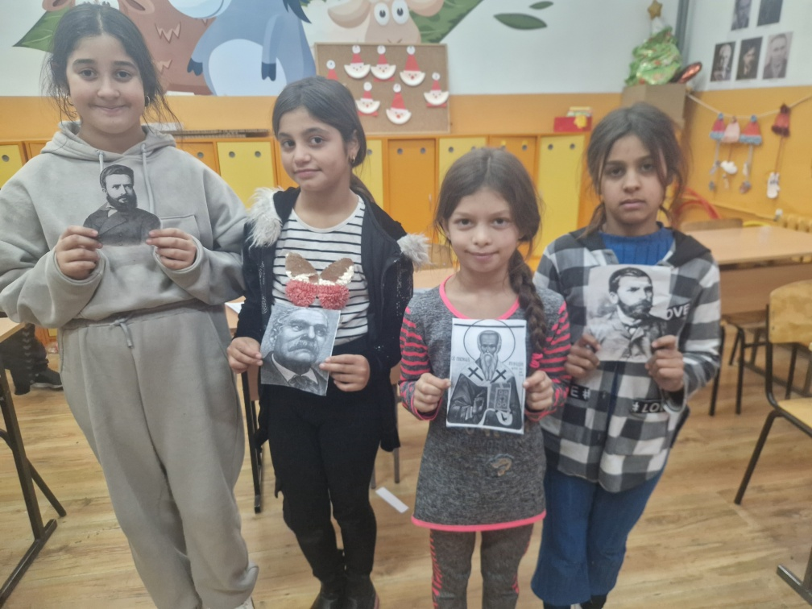
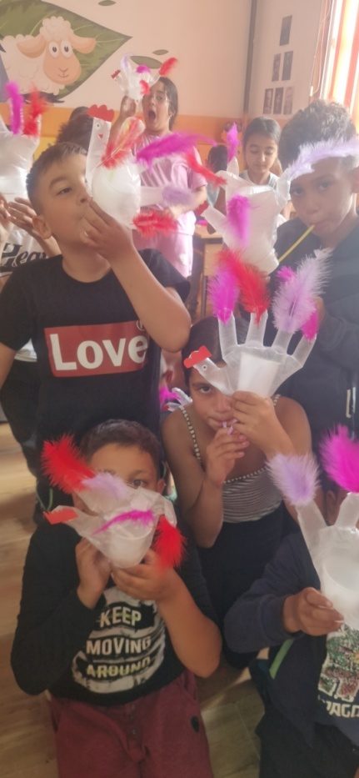
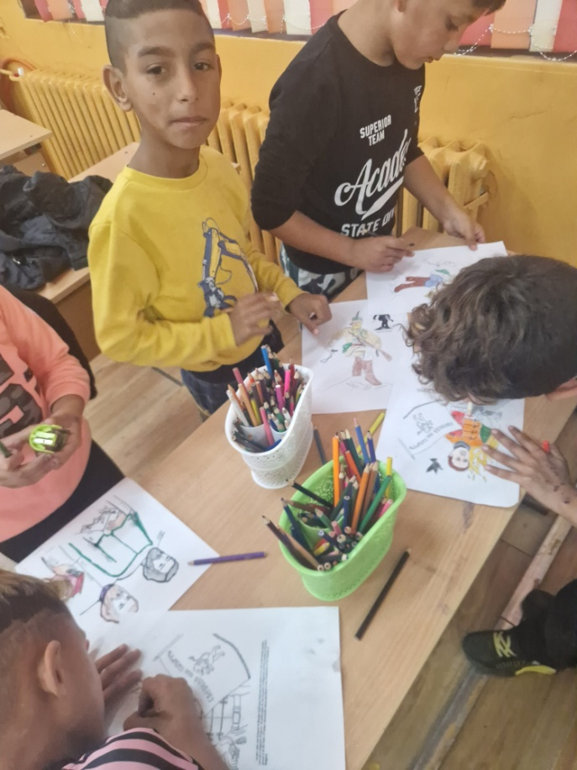
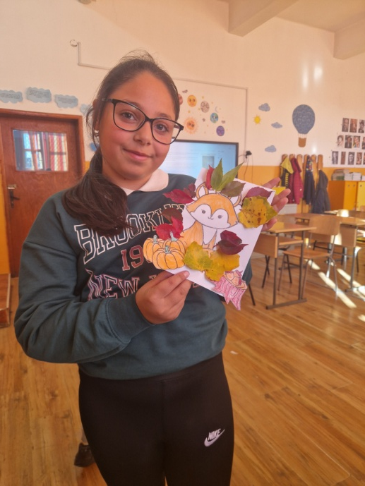
Учим и се забавляваме

Slide 14
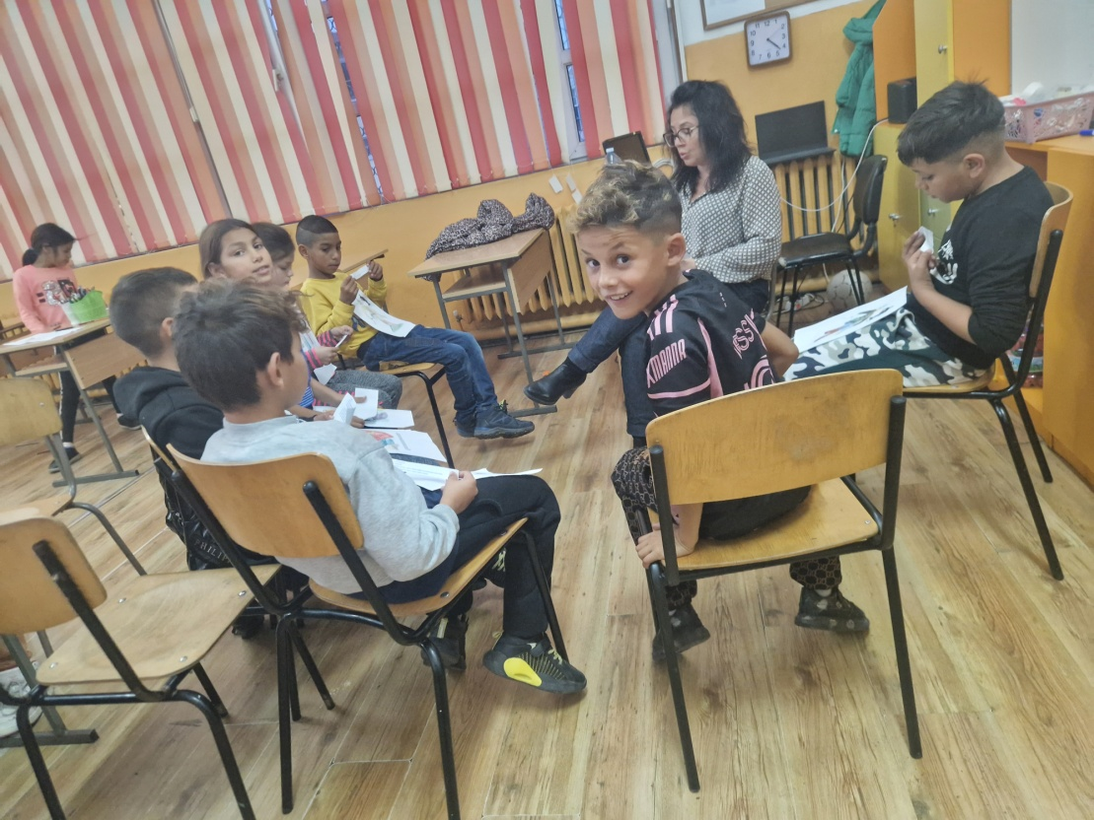
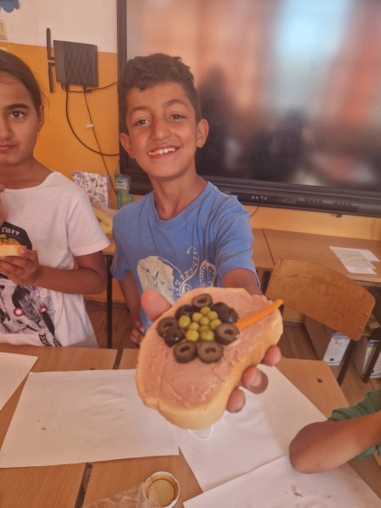
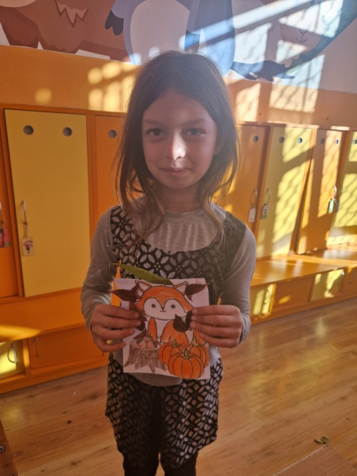
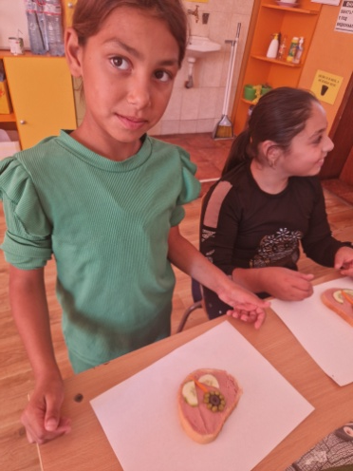
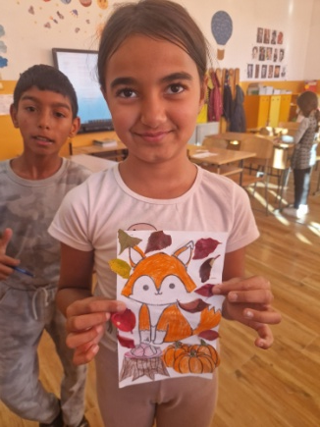

Slide 15
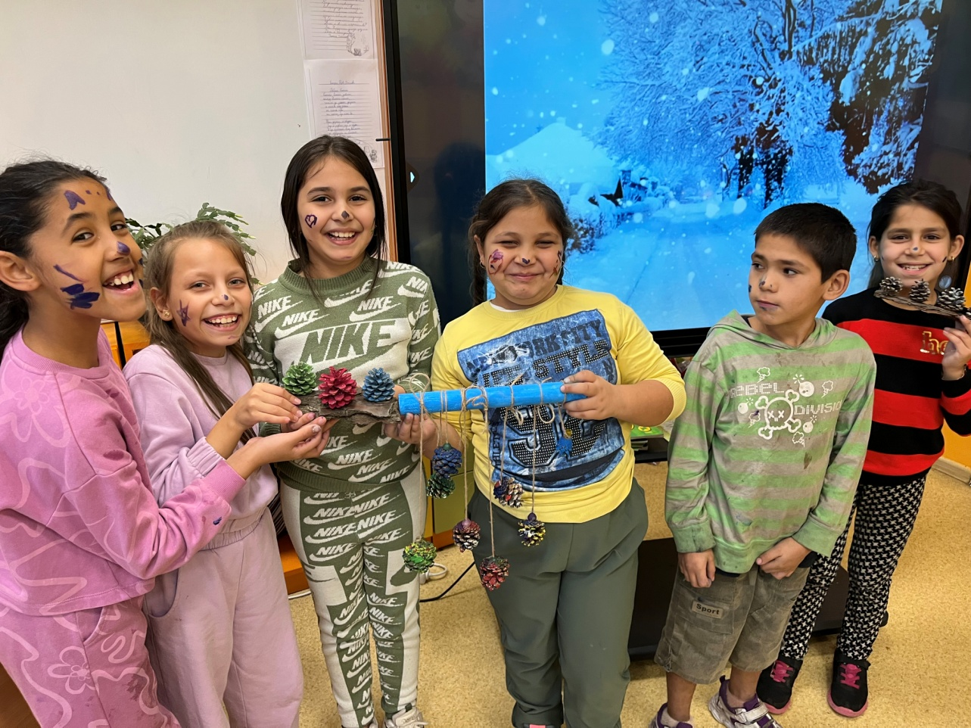
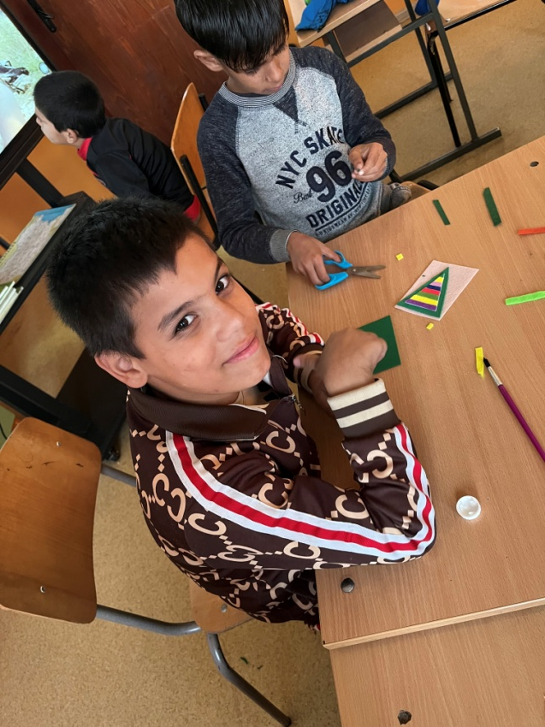
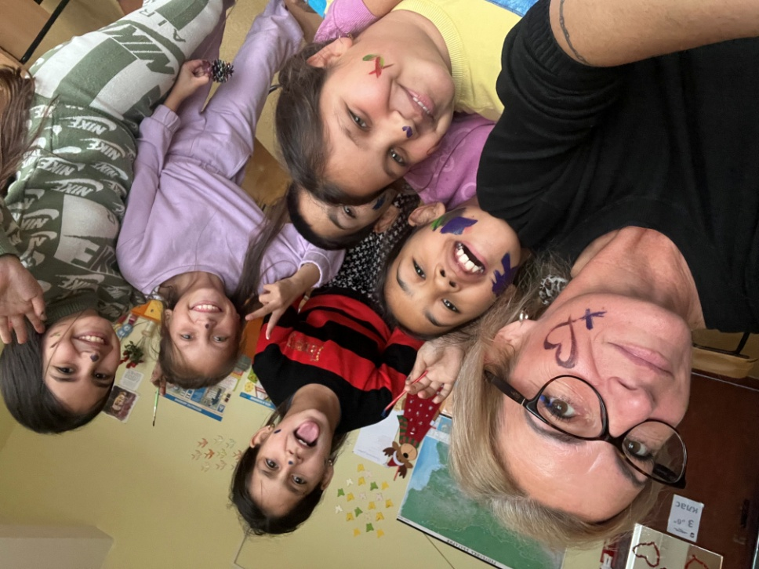
Учим и се забавляваме

Slide 16
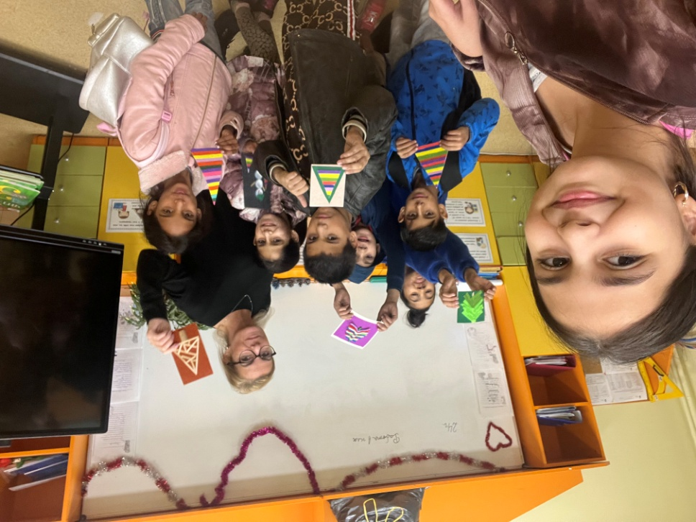
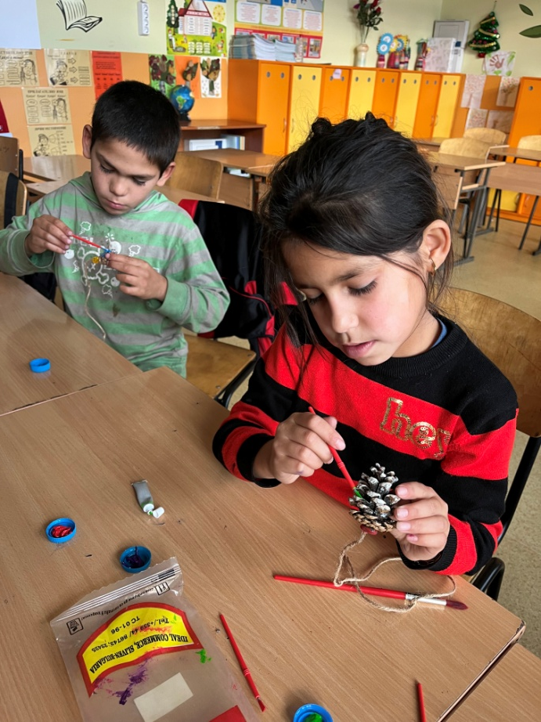
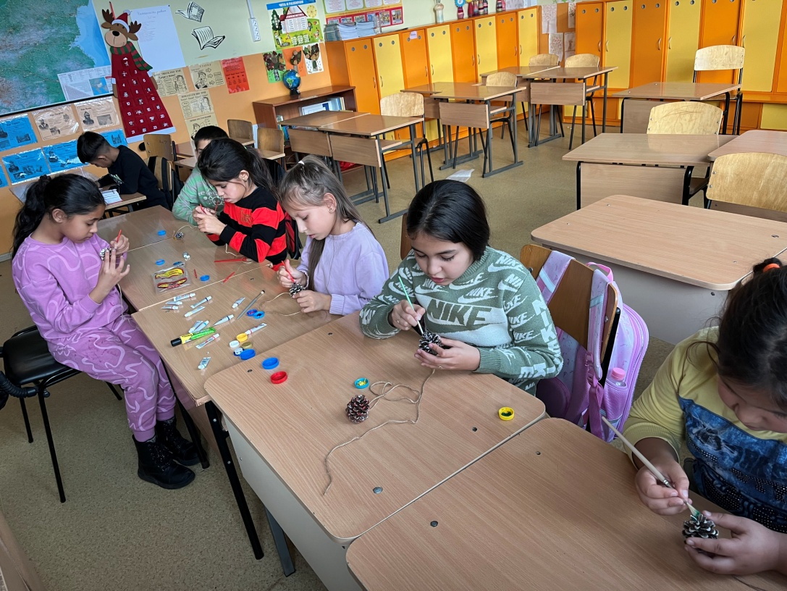

Slide 17
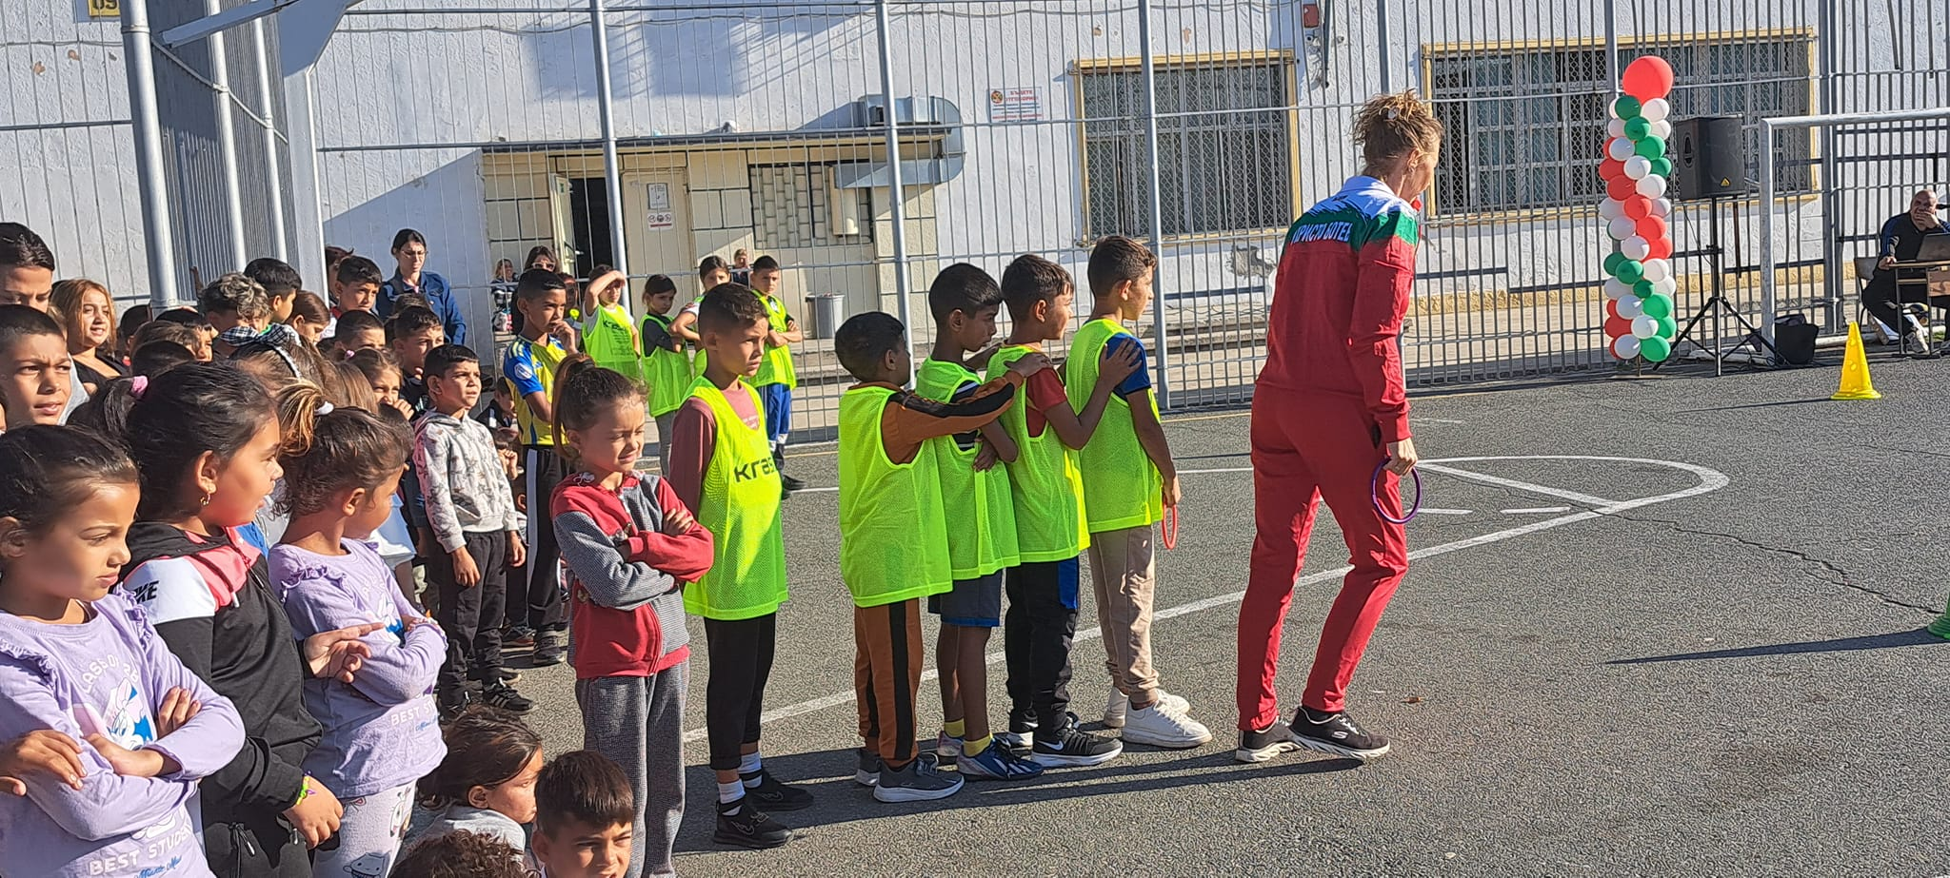
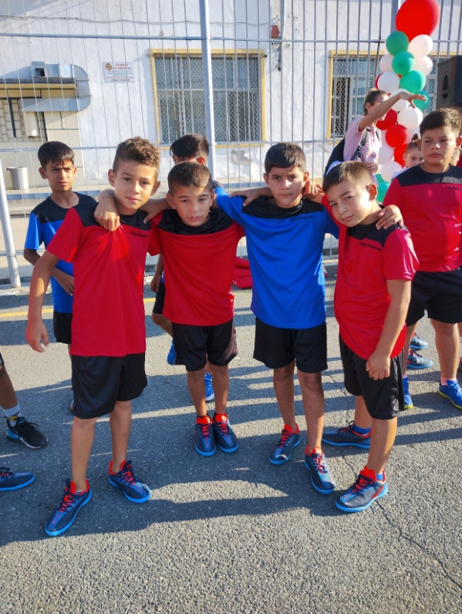
Международен ден на спорта

Slide 18
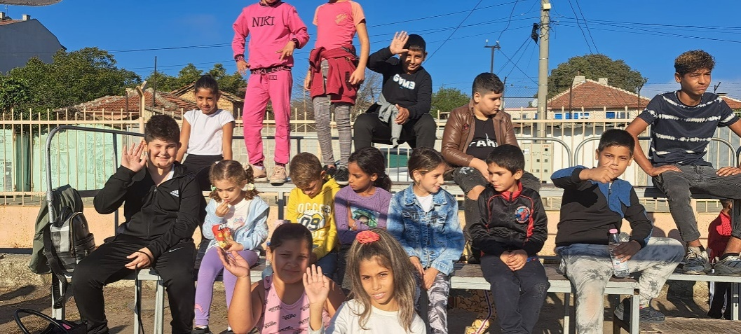
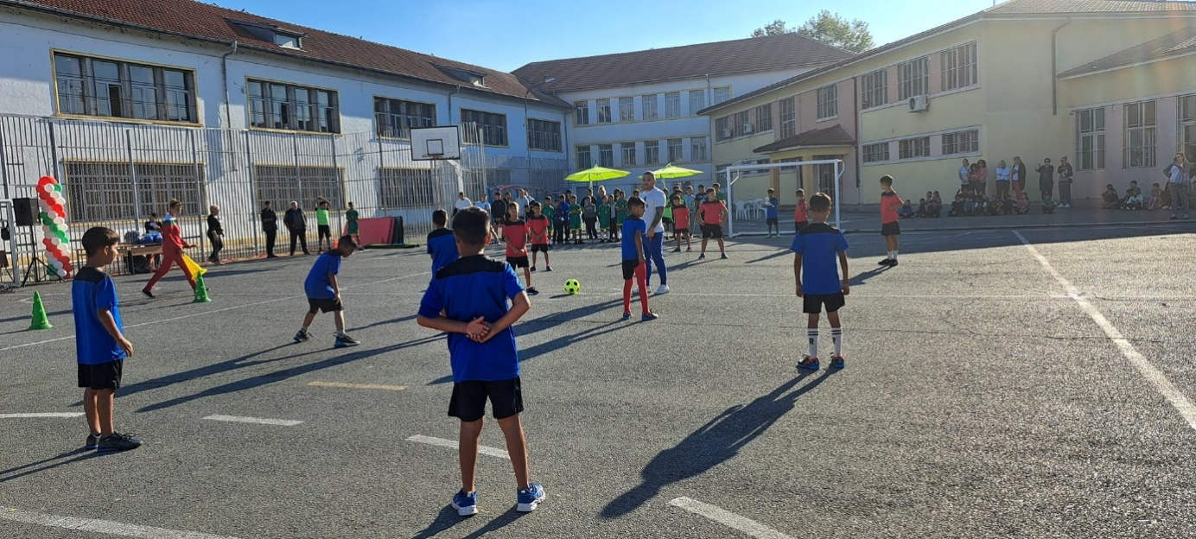
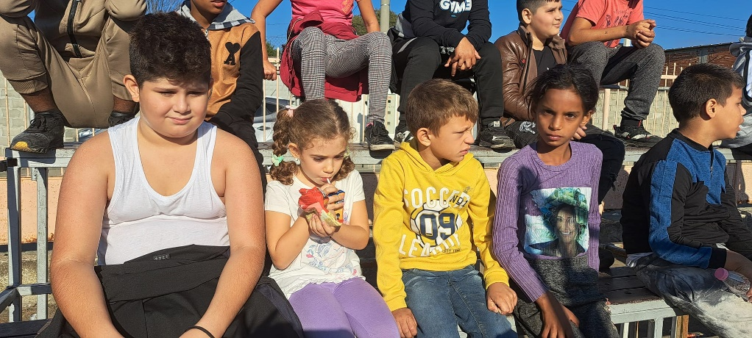

Slide 19
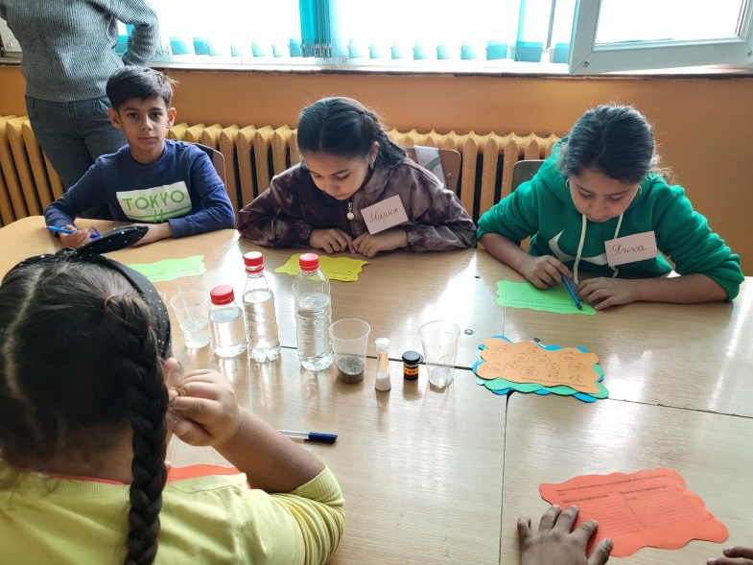
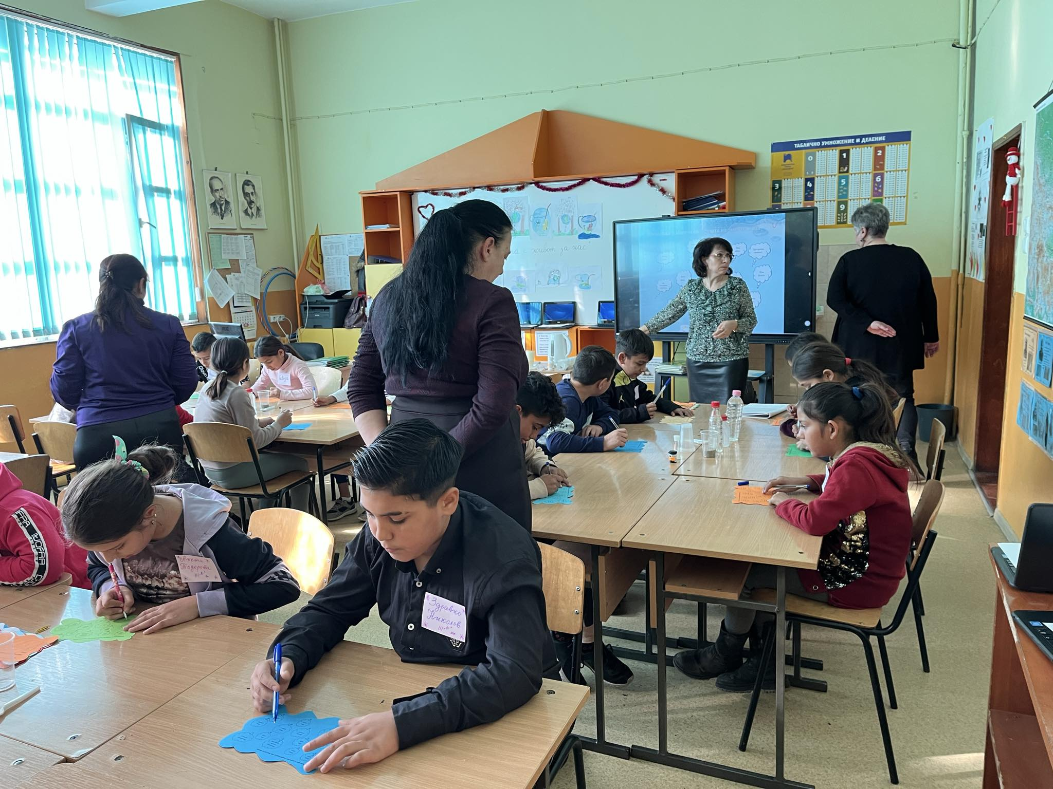
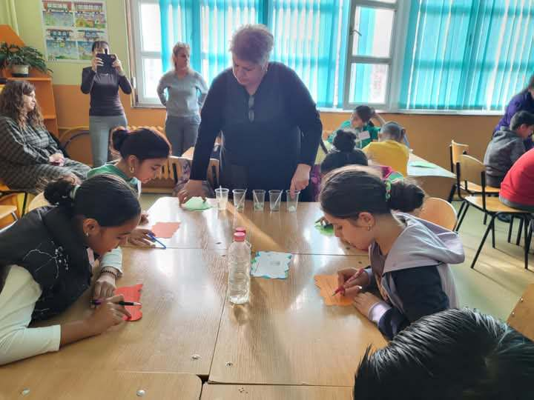
STEM урок „Водата е живот за нас“
На 28.11.2024 г., екип от учители - г-жа Севдалина Кралева, г-жа Йорданка Саватева, г-жа Женя Бакалова и г-жа Айше Шабан изнесоха открит STEM урок на тема "Водата е живот за нас". Урокът беше уважен от г-жа Магдалена Япаджиева - директор на училището; Петя Янева - учител в ЦОУД; г-жа Надежда Папазова - ресурсен учител; г-жа Росица Стоянова - учител в индивидуална форма на обучение, и г-жа Мануела Коцева - психолог.
Акцентът падна върху природния елемент вода. Учениците направиха опити за доказване свойствата на водата, трите й състояния и свойството на водата да разтваря някои вещества. Тестваха на практика дали водата поддържа горенето и за какво я използваме у дома. За обобщение работиха в wordwall, използвайки QR code.

Slide 20
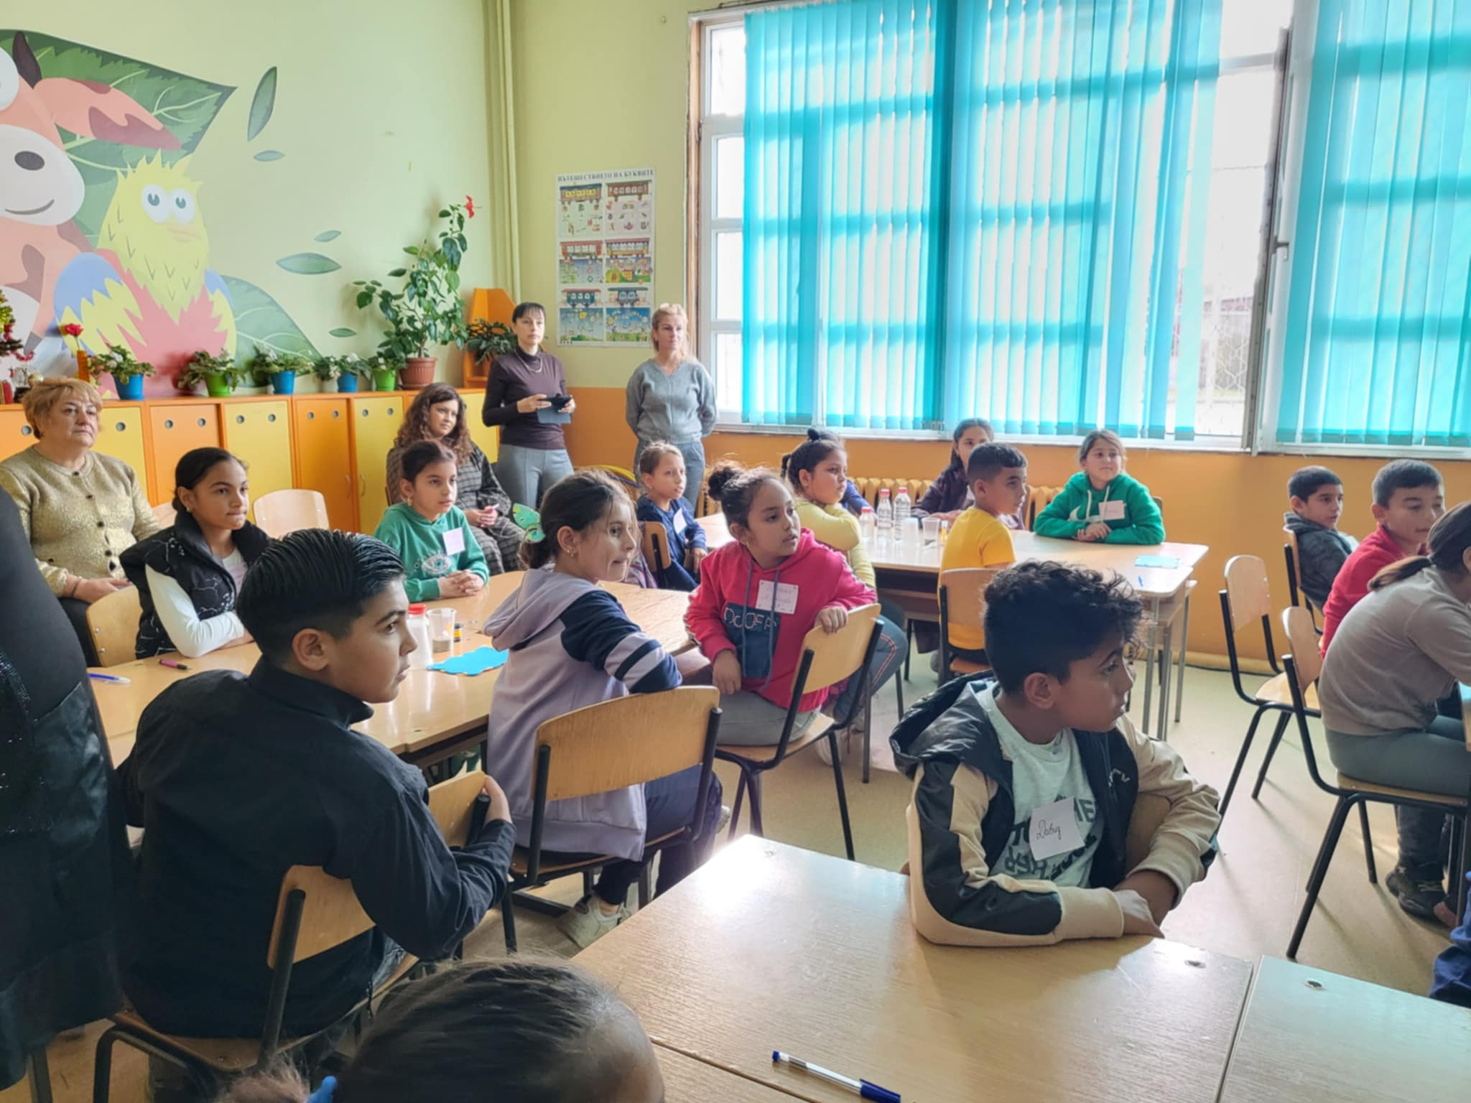
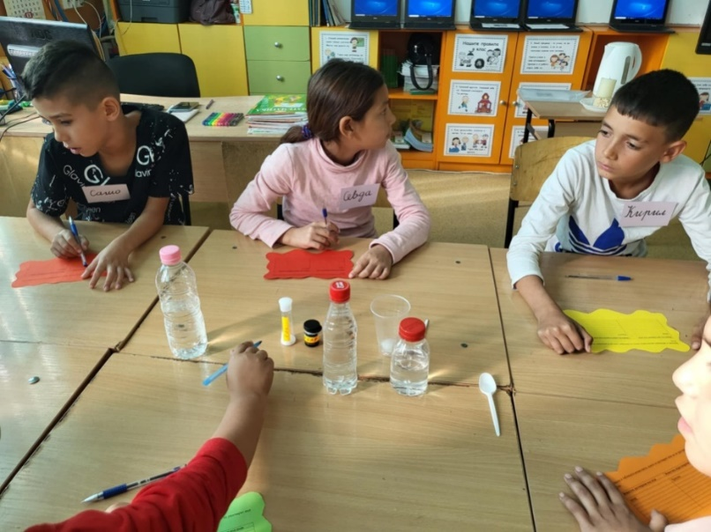
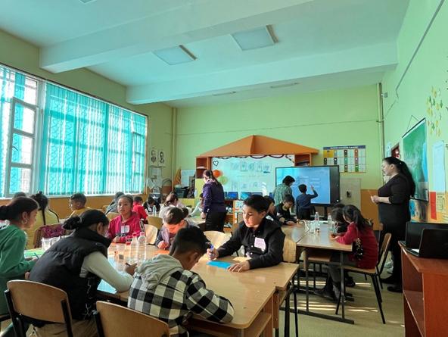

Slide 21
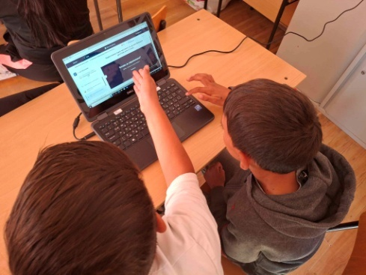
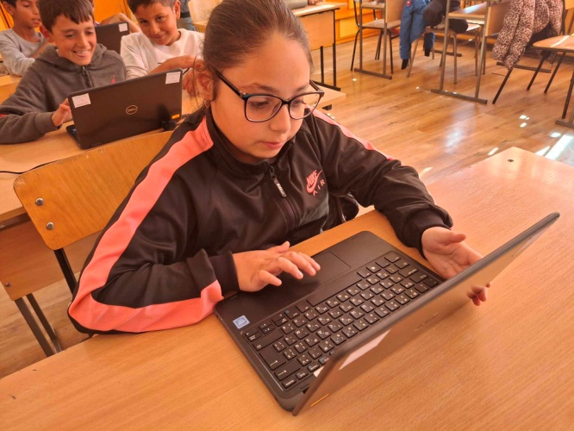
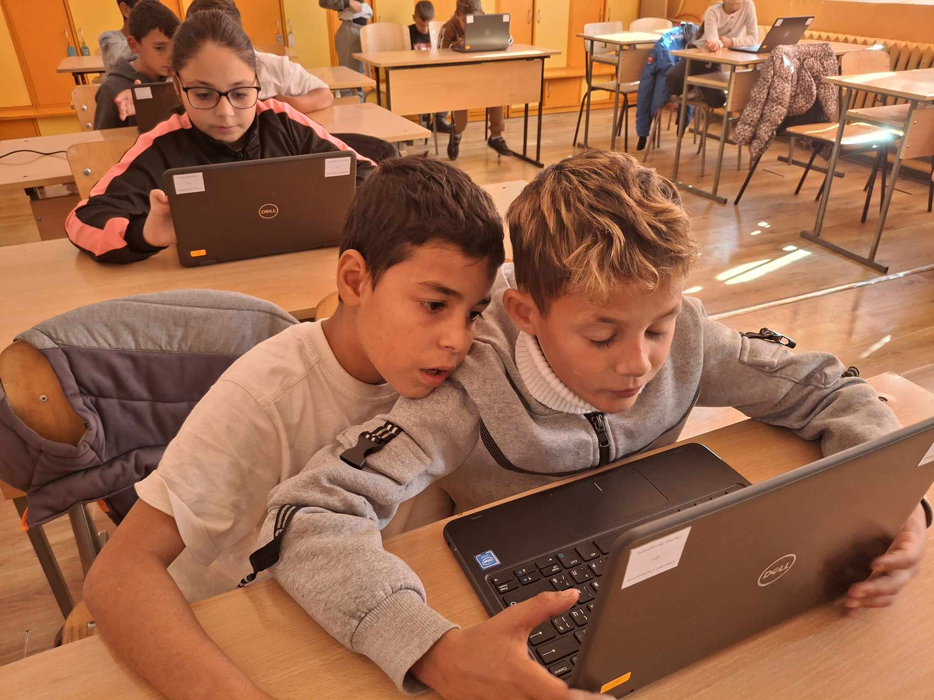
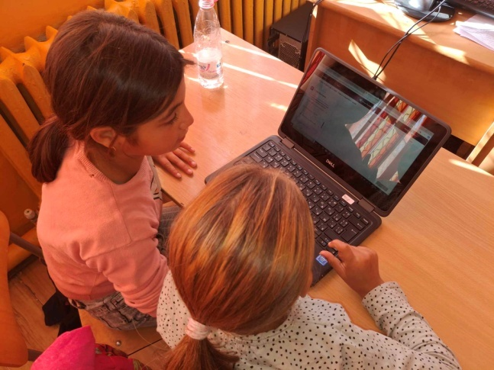
Работим в платформата Кан Академия

Slide 22







Slide 23



Практическо занятие по БДП

Slide 24




Slide 25


Отбелязваме 1 ноември – Ден на народните будители

Slide 26




Slide 27


6 декември – Никулден и празник на Бургас

Slide 28





Slide 29



Математическо състезание
Чрез приказния свят на математиката учениците от третите класове, под ръководството на г-жа Нина Стоянова, преживяха Коледния дух като украсиха елхички,помогнаха на Дядо Коледа да подготви подаръци, изпратиха благотворително подаръци и лакомства на други деца по света чрез Звездния кораб.

Slide 30





Slide 31




Дядо Коледа е гост на учениците от третите класове

Slide 32




Slide 33
Благодарим Ви за вниманието!

